Slide 1

JS프레임워크를 활용한 반응형 UI 웹 개발자
스토리보드
작성일 | 2020.09.04
팀 명 | 5조
프로젝트명 | Djuneheeland

Slide 2
JS프레임워크를 활용한 반응형 UI 웹 개발자
메인 화면(Index.jsp)
팀명 : 담당 :
화면 설명
B1 : Index.jsp로 이동
B2 : Index.jsp로 이동
D준희랜드 이용하기
리조트 이용하기
B1
B2

Slide 3

JS프레임워크를 활용한 반응형 UI 웹 개발자
메인 화면(Index.jsp)
팀명 : 담당 :
로고
지도(API)
화면 설명
로고 : Index.jsp로 ㅇ동
지도 :
검색창 :
검색버튼 :
로그인 : LoginForm.jsp로 이동
회원가입 : JoinForm.jsp로 이동
마이페이지 : Mypage.jsp로 이동
D준희랜드 목록 : Header.jsp
리조트 목록 : Header.jsp
더알아보기 : Header.jsp
이벤트 슬라이드 : DjuneheelandMain.jsp 출력
인기있는 놀이기구 순위 : DjuneheelandMain.jsp 출력
header
검색창
검색버튼
로그인/회원가입/마이페이지
D준희랜드
리조트
더알아보기
이용정보 | 즐길거리
이용방법 | 추천코스
오시는길 | 어트렉션
 | 엔터터이먼트
 | 굿즈샵
D준희랜드 탭 위에 마우스를 올리면 나옴.
이벤트 슬라이드
(gif)
main
인기있는 놀이기구 순위 / 놀이기구 사진에 마우스 올리때 설명 보이도록
1순위
2순위
3순위
오늘의 엔터테이먼트 정보 / 퍼레이드 사진에 마우스 올릴때 설명 보이도록
퍼레이드 사진1
퍼레이드 설명
상호명 : Djuneheeland
주소 : 인천광역시 미추홀구 인천일보아카데미 5층 C강의실
공동대표 : 신희태, 양준희, 이은지, 차훈, 최동선
footer

Slide 4
JS프레임워크를 활용한 반응형 UI 웹 개발자
메인 화면(Index.jsp)
팀명 : 담당 :
로고
지도(API)
화면 설명
이용방법 : UseInformationDjuneheeland.jsp 출력
header
검색창
검색버튼
로그인/회원가입/마이페이지
D준희랜드
리조트
더알아보기
이용정보 탭을 누르면 이용방법 내용이 나오고
왼쪽 리스트를 누르면 “네이게이션”기능을 이용하여 해당 내용 찾아서 보여주기
이용방법
운영시간
안전수칙
이용요금
우대정보
가이드맵
이용방법
운영시간
- AM 10:00 ~ PM 24:00
안전수칙
이용요금
- 일반회원 : 30,000원
우대정보
가이드맵
이용정보
이용방법
오시는길
main
상호명 : Djuneheeland
주소 : 인천광역시 미추홀구 인천일보아카데미 5층 C강의실
공동대표 : 신희태, 양준희, 이은지, 차훈, 최동선
footer

Slide 5
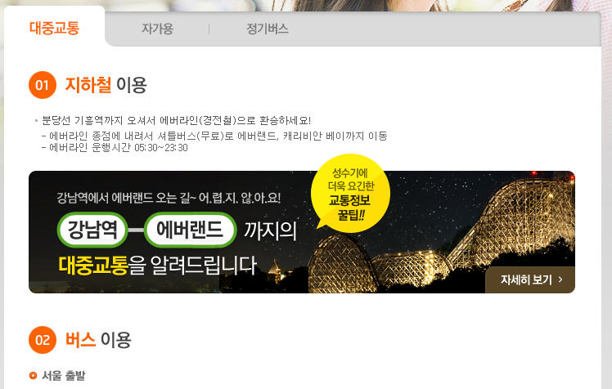
JS프레임워크를 활용한 반응형 UI 웹 개발자
메인 화면(Index.jsp)
팀명 : 담당 :
로고
지도(API)
화면 설명
교통정보 : UseInformationDjuneheeland.jsp 출력
지도 : Map.jsp 출력
header
검색창
검색버튼
로그인/회원가입/마이페이지
D준희랜드
리조트
더알아보기
교통정보
지도
이용정보
이용방법
오시는길
오시는길
교통정보
지도
main
지도 API
상호명 : Djuneheeland
주소 : 인천광역시 미추홀구 인천일보아카데미 5층 C강의실
공동대표 : 신희태, 양준희, 이은지, 차훈, 최동선
footer

Slide 6
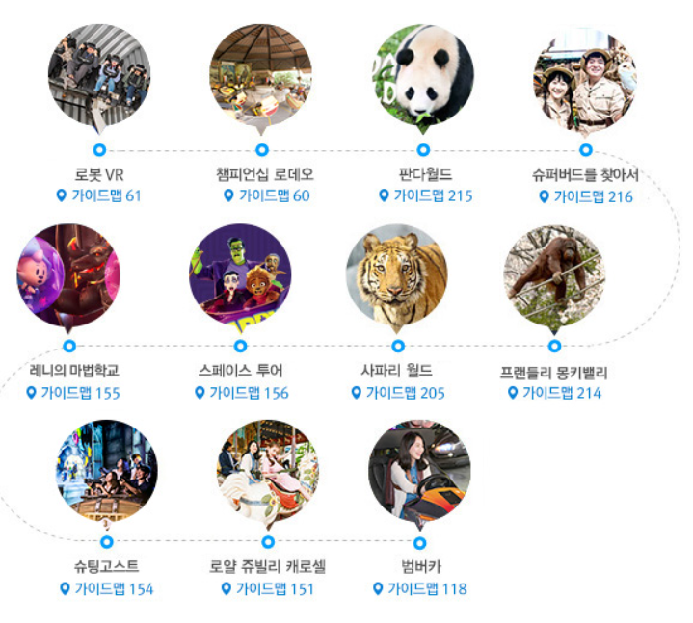
JS프레임워크를 활용한 반응형 UI 웹 개발자
메인 화면(Index.jsp)
팀명 : 담당 :
로고
지도(API)
화면 설명
추천코스 : CourseMain.jsp로 이동
추천코스 사진 : CourseResult.jsp 출력
header
검색창
검색버튼
로그인/회원가입/마이페이지
D준희랜드
리조트
더알아보기
아래 코스버튼을 클릭하면 밑에 부분에 해당 코스 사진 or 지도가 나옴.
제일적게 걷는코스
부모님과함께 걷는코스
즐길거리
추천코스
어트렉션
엔터테이먼트
굿즈샵
스릴있는 코스
아이들과함께 걷는코스
코스가 그려진 사진 or 지도
main
상호명 : Djuneheeland
주소 : 인천광역시 미추홀구 인천일보아카데미 5층 C강의실
공동대표 : 신희태, 양준희, 이은지, 차훈, 최동선
footer

Slide 7
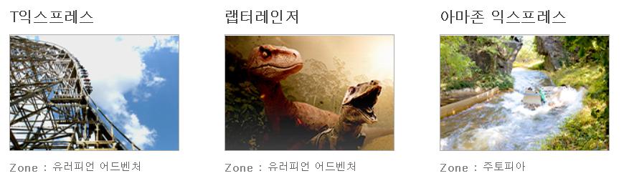
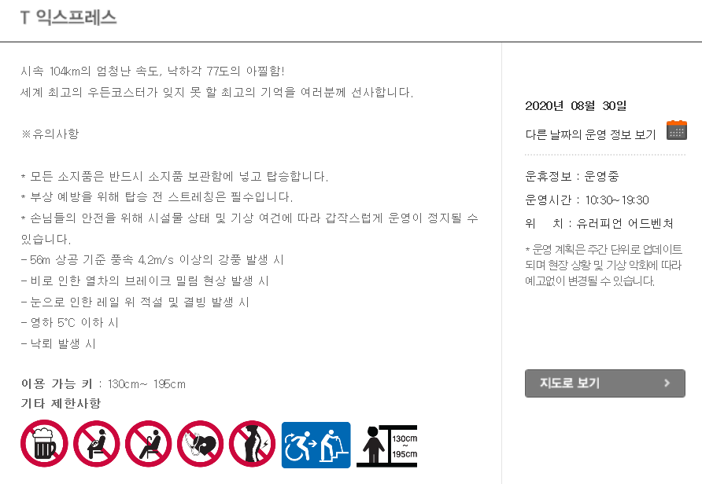
JS프레임워크를 활용한 반응형 UI 웹 개발자
메인 화면(Index.jsp)
팀명 : 담당 :
B1
지도(API)
로고
화면 설명
어트렉션 : Attraction.jsp로 이동
지역별, 키 검색 : DjuneheelandController
어트렉션 사진 : AttractionResult.jsp 출력
header
검색창
검색버튼
로그인/회원가입/마이페이지
D준희랜드
리조트
더알아보기
지역별 or “키＂로 해당 놀이기구 찾을 수 있고,
놀이기구 이미지에 마우스를 올려 놓으면 놀이기구 정보를 볼 수 있다.
즐길거리
추천코스
어트렉션
엔터테이먼트
굿즈샵
main
상호명 : Djuneheeland
주소 : 인천광역시 미추홀구 인천일보아카데미 5층 C강의실
공동대표 : 신희태, 양준희, 이은지, 차훈, 최동선
footer

Slide 8
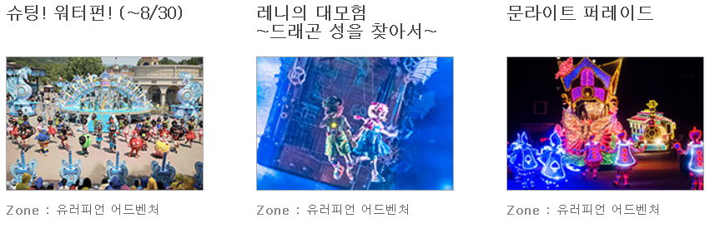
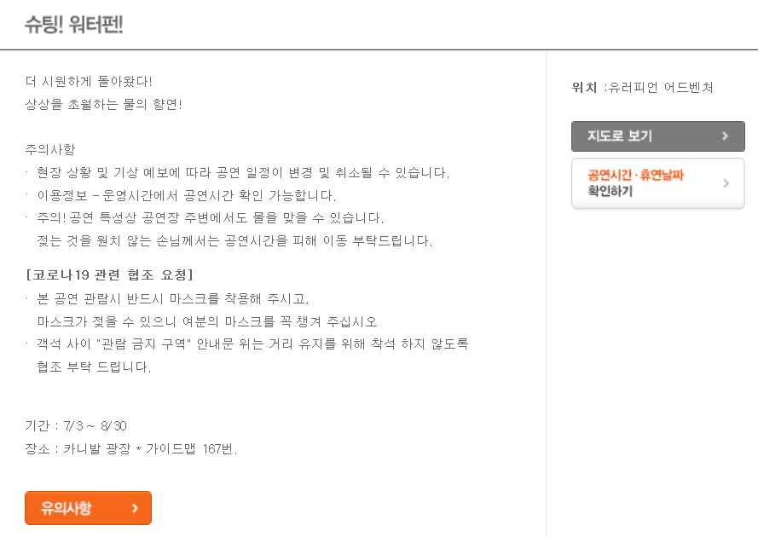
JS프레임워크를 활용한 반응형 UI 웹 개발자
메인 화면(Index.jsp)
팀명 : 담당 :
B1
지도(API)
로고
화면 설명
퍼레이드 : Parade.jsp로 이동 및 출력
header
검색창
검색버튼
로그인/회원가입/마이페이지
D준희랜드
리조트
더알아보기
퍼레이드 이미지에 마우스를 올려 놓으면 놀이기구 정보를 볼 수 있다.
퍼레이드
사파리
아쿠아리움
즐길거리
추천코스
어트렉션
엔터테이먼트
굿즈샵
main
상호명 : Djuneheeland
주소 : 인천광역시 미추홀구 인천일보아카데미 5층 C강의실
공동대표 : 신희태, 양준희, 이은지, 차훈, 최동선
footer

Slide 9
JS프레임워크를 활용한 반응형 UI 웹 개발자
메인 화면(Index.jsp)
팀명 : 담당 :
B1
지도(API)
로고
화면 설명
사파리 : Safari.jsp로 이동 및 출력
header
검색창
검색버튼
로그인/회원가입/마이페이지
D준희랜드
리조트
더알아보기
퍼레이드
사파리
아쿠아리움
즐길거리
추천코스
어트렉션
엔터테이먼트
굿즈샵
사파리 사진
main
운행정보
(사파리 정보 짧게 설명)
운행시간
(배차정보)
운행장소
등등
상호명 : Djuneheeland
주소 : 인천광역시 미추홀구 인천일보아카데미 5층 C강의실
공동대표 : 신희태, 양준희, 이은지, 차훈, 최동선
footer

Slide 10
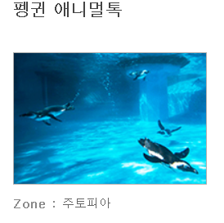
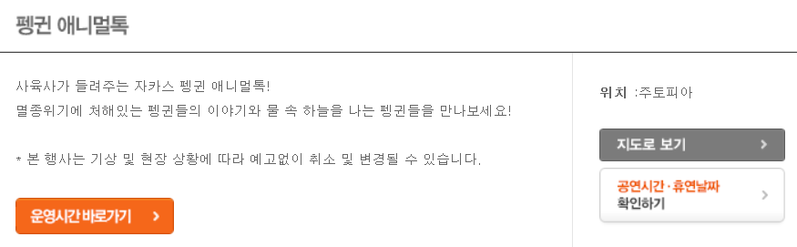
JS프레임워크를 활용한 반응형 UI 웹 개발자
메인 화면(Index.jsp)
팀명 : 담당 :
B1
지도(API)
로고
화면 설명
아쿠아리움 : Aquarium.jsp로 이동 및 출력
header
검색창
검색버튼
로그인/회원가입/마이페이지
D준희랜드
리조트
더알아보기
아쿠아리움 이미지에 마우스를 올려 놓으면 놀이기구 정보를 볼 수 있다.
퍼레이드
사파리
아쿠아리움
즐길거리
추천코스
어트렉션
엔터테이먼트
굿즈샵
아쿠아리움 사진
main
상호명 : Djuneheeland
주소 : 인천광역시 미추홀구 인천일보아카데미 5층 C강의실
공동대표 : 신희태, 양준희, 이은지, 차훈, 최동선
footer

Slide 11
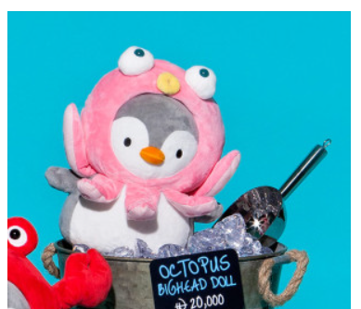
JS프레임워크를 활용한 반응형 UI 웹 개발자
메인 화면(Index.jsp)
팀명 : 담당 :
B1
지도(API)
로고
화면 설명
굿즈샵 : GoodsPageList.jsp로 이동
header
검색창
검색버튼
로그인/회원가입/마이페이지
D준희랜드
리조트
더알아보기
굿즈샵 메인화면
추천상품 / 할인정보
(배너)
즐길거리
추천코스
어트렉션
엔터테이먼트
굿즈샵
인기상품
main
미키마우스
도날드 덕
미니마우스
상품명/가격
상품명/가격
상품명/가격
카테고리
(캐릭터별)
상호명 : Djuneheeland
주소 : 인천광역시 미추홀구 인천일보아카데미 5층 C강의실
공동대표 : 신희태, 양준희, 이은지, 차훈, 최동선
footer

Slide 12
JS프레임워크를 활용한 반응형 UI 웹 개발자
메인 화면(Index.jsp)
팀명 : 담당 :
B1
지도(API)
로고
화면 설명
굿즈검색 : SearchResultPage.jsp 출력
header
검색창
검색버튼
로그인/회원가입/마이페이지
D준희랜드
리조트
더알아보기
카테고리에서 미니마우스 클릭하면 미니마우스 굿즈가 나오고
가격, 이름순으로 정렬이 가능하다.
미니마우스 굿즈
가격, 이름순으로
main
미키마우스
도날드 덕
미니마우스
카테고리
(캐릭터별)
상품명/가격
상품명/가격
상품명/가격
상호명 : Djuneheeland
주소 : 인천광역시 미추홀구 인천일보아카데미 5층 C강의실
공동대표 : 신희태, 양준희, 이은지, 차훈, 최동선
footer

Slide 13
JS프레임워크를 활용한 반응형 UI 웹 개발자
메인 화면(Index.jsp)
팀명 : 담당 :
B1
지도(API)
로고
화면 설명
굿즈상세 : GoodsDetailPage.jsp 출력
header
검색창
검색버튼
로그인/회원가입/마이페이지
D준희랜드
리조트
더알아보기
상품명
가격
수량
구매
장바구니
main
미키마우스
도날드 덕
미니마우스
장바구니에 담으면
카트에서 숫자 증가
카테고리
(캐릭터별)
상세정보
상호명 : Djuneheeland
주소 : 인천광역시 미추홀구 인천일보아카데미 5층 C강의실
공동대표 : 신희태, 양준희, 이은지, 차훈, 최동선
footer

Slide 14
JS프레임워크를 활용한 반응형 UI 웹 개발자
메인 화면(Index.jsp)
팀명 : 담당 :
B1
지도(API)
로고
화면 설명
굿즈결제 : PaymentPage.jsp 출력
header
검색창
검색버튼
로그인/회원가입/마이페이지
D준희랜드
리조트
더알아보기
결제 성공 페이지 이동
결제폼(API)
main
미키마우스
도날드 덕
미니마우스
카테고리
(캐릭터별)
상호명 : Djuneheeland
주소 : 인천광역시 미추홀구 인천일보아카데미 5층 C강의실
공동대표 : 신희태, 양준희, 이은지, 차훈, 최동선
footer

Slide 15
JS프레임워크를 활용한 반응형 UI 웹 개발자
메인 화면(Index.jsp)
팀명 : 담당 :
B1
지도(API)
로고
화면 설명
B1 :
B2 :
B3 :
B4 :
header
검색창
검색버튼
로그인/회원가입/마이페이지
D준희랜드
리조트
더알아보기
이용정보 | 즐길거리
이용방법 | 객실정보
오시는길 | 카지노
리조트 탭 위에 마우스를 올리면 나옴.
마우스 올린 해당 숙소사진이 메인 배경이미지
main
A숙소
B숙소
C숙소
D숙소
광고
(D준희랜드 광고 or 제휴카드 or 이벤트 …)
상호명 : Djuneheeland
주소 : 인천광역시 미추홀구 인천일보아카데미 5층 C강의실
공동대표 : 신희태, 양준희, 이은지, 차훈, 최동선
footer

Slide 16
JS프레임워크를 활용한 반응형 UI 웹 개발자
메인 화면(Index.jsp)
팀명 : 담당 :
B1
지도(API)
로고
화면 설명
B1 :
B2 :
B3 :
B4 :
header
검색창
검색버튼
로그인/회원가입/마이페이지
D준희랜드
리조트
더알아보기
이용정보 탭을 누르면 이용방법 내용이 나오고 왼쪽 리스트를 누르면 “네이게이션”기능을 이용하여 해당 내용 찾아서 보여주기
이용방법
안전수칙
편의시설
운영시간
객실요금
이용방법
안전수칙
편의시설
운영시간
- AM 10:00 ~ PM 24:00
객실요금
- 1인당 : 45,000원
이용정보
이용방법
main
상호명 : Djuneheeland
주소 : 인천광역시 미추홀구 인천일보아카데미 5층 C강의실
공동대표 : 신희태, 양준희, 이은지, 차훈, 최동선
footer

Slide 17
JS프레임워크를 활용한 반응형 UI 웹 개발자
메인 화면(Index.jsp)
팀명 : 담당 :
B1
지도(API)
로고
화면 설명
B1 :
B2 :
B3 :
B4 :
header
검색창
검색버튼
로그인/회원가입/마이페이지
D준희랜드
리조트
더알아보기
객실정보 탭을 누르면 객실정보 내용이 나오고 왼쪽 리스트를 누르면
“네이게이션”기능을 이용하여 해당 내용 찾아서 보여주기
2. 해당 객실정보에 객실을 클릭하면 상세페이지로 이동하고 마지막에
객실예약하기를 누르면 해당 객실의 정보를 가지고 예약페이지로 이동함.
객실정보
객실정보
이용시간
리조트맵
객실정보
객실정보
이용시간
리조트맵
A객실 상세페이지
(객실내부사진)
시설 : 싱글침대1개
ㆍ
ㆍ
ㆍ
[해당객실예약하기]
즐길거리
객실정보
카지노
A객실
B객실
main
상호명 : Djuneheeland
주소 : 인천광역시 미추홀구 인천일보아카데미 5층 C강의실
공동대표 : 신희태, 양준희, 이은지, 차훈, 최동선
footer

Slide 18
JS프레임워크를 활용한 반응형 UI 웹 개발자
메인 화면(Index.jsp)
팀명 : 담당 :
B1
지도(API)
로고
화면 설명
B1 :
B2 :
B3 :
B4 :
header
검색창
검색버튼
로그인/회원가입/마이페이지
D준희랜드
리조트
더알아보기
이용정보 탭을 누르면 이용방법 내용이 나오고 왼쪽 리스트를 누르면
“네이게이션”기능을 이용하여 해당 내용 찾아서 보여주기
유의사항
게임종류
시설정보
유의사항
게임종류
고스톱, 원카드…
시설정보
- 남/여 화장실
즐길거리
객실정보
카지노
main
상호명 : Djuneheeland
주소 : 인천광역시 미추홀구 인천일보아카데미 5층 C강의실
공동대표 : 신희태, 양준희, 이은지, 차훈, 최동선
footer

Slide 19
JS프레임워크를 활용한 반응형 UI 웹 개발자
메인 화면(Index.jsp)
팀명 : 담당 :
B1
지도(API)
로고
화면 설명
B1 :
B2 :
B3 :
B4 :
header
검색창
검색버튼
로그인/회원가입/마이페이지
D준희랜드
리조트
더알아보기
더알아보기 탭 위에 마우스를 올리면 나옴.
FAQ
검색어 입력
검색버튼
FAQ
공지사항
이벤트
예약하기
전체 / 이용정보 / 우대정보 / 이벤트 / 기타
main
Q. 어드벤처를 나갔다 다시 들어올 수 있나요?
Q. 이용하다가 자유이용권을 잃어버렸어요.
.
.
클릭 시 내용 밑에 나옴
Q. 어드벤처를 나갔다 다시 들어올 수 있나요?
A. 네 다시 들어올 수 있습니다.
1
2
3
4
상호명 : Djuneheeland
주소 : 인천광역시 미추홀구 인천일보아카데미 5층 C강의실
공동대표 : 신희태, 양준희, 이은지, 차훈, 최동선
footer

Slide 20
JS프레임워크를 활용한 반응형 UI 웹 개발자
메인 화면(Index.jsp)
팀명 : 담당 :
B1
지도(API)
로고
화면 설명
B1 :
B2 :
B3 :
B4 :
header
검색창
검색버튼
로그인/회원가입/마이페이지
D준희랜드
리조트
더알아보기
공지사항
FAQ
공지사항
이벤트
예약하기
SELECT이용
검색어 입력
버튼
번호 구분 제목 등록일
main
36 공지 사회적거리두기 2020.08.30
10개씩 출력
1
2
3
4
상호명 : Djuneheeland
주소 : 인천광역시 미추홀구 인천일보아카데미 5층 C강의실
공동대표 : 신희태, 양준희, 이은지, 차훈, 최동선
footer

Slide 21
JS프레임워크를 활용한 반응형 UI 웹 개발자
메인 화면(Index.jsp)
팀명 : 담당 :
B1
지도(API)
로고
화면 설명
B1 :
B2 :
B3 :
B4 :
header
검색창
검색버튼
로그인/회원가입/마이페이지
D준희랜드
리조트
더알아보기
이벤트
이벤트 슬라이드
FAQ
공지사항
이벤트
예약하기
main
이벤트 썸머페스티벌 안내 2020.09.04
밑으로 긴 사진
이벤트 사진
상호명 : Djuneheeland
주소 : 인천광역시 미추홀구 인천일보아카데미 5층 C강의실
공동대표 : 신희태, 양준희, 이은지, 차훈, 최동선
footer

Slide 22
JS프레임워크를 활용한 반응형 UI 웹 개발자
메인 화면(Index.jsp)
팀명 : 담당 :
B1
지도(API)
로고
화면 설명
B1 :
B2 :
B3 :
B4 :
header
검색창
검색버튼
로그인/회원가입/마이페이지
D준희랜드
리조트
더알아보기
이용권 예약 및 구매
FAQ
공지사항
이벤트
예약하기
놀이공원
리조트
main
놀이공원에 관한 설명
리조트에 관한 설명
예약 및 구매하기
예약 및 구매하기
뒷배경
: 놀이공원 사진
뒷배경
: 리조트 사진
상호명 : Djuneheeland
주소 : 인천광역시 미추홀구 인천일보아카데미 5층 C강의실
공동대표 : 신희태, 양준희, 이은지, 차훈, 최동선
footer

Slide 23
JS프레임워크를 활용한 반응형 UI 웹 개발자
메인 화면(Index.jsp)
팀명 : 담당 :
B1
지도(API)
로고
화면 설명
B1 :
B2 :
B3 :
B4 :
header
검색창
검색버튼
로그인/회원가입/마이페이지
D준희랜드
리조트
더알아보기
사진
놀이공원
놀이공원에 관한 설명
사진
사파리
놀이공원
사파리에 관한 설명
main
사진
아쿠아리움
아쿠아리움에
관한 설명
예약 및 구매하기
1일권
29,000
AFTER4
(16시 이후)
21,000
예매하기
예매하기
상호명 : Djuneheeland
주소 : 인천광역시 미추홀구 인천일보아카데미 5층 C강의실
공동대표 : 신희태, 양준희, 이은지, 차훈, 최동선
footer

Slide 24
JS프레임워크를 활용한 반응형 UI 웹 개발자
메인 화면(Index.jsp)
팀명 : 담당 :
B1
지도(API)
로고
화면 설명
B1 :
B2 :
B3 :
B4 :
header
검색창
검색버튼
로그인/회원가입/마이페이지
D준희랜드
리조트
더알아보기
사진
숙박
방에 대한 정보
(층, 탈출구, 방정보 등..)
예약하기
리조트
실내 편의시설
main
사진
사진
사진
예약 및 구매하기
실내수영장
헬스장
레스토랑
사진
사진
사진
카페
....
....
상호명 : Djuneheeland
주소 : 인천광역시 미추홀구 인천일보아카데미 5층 C강의실
공동대표 : 신희태, 양준희, 이은지, 차훈, 최동선
footer

